Slide 1
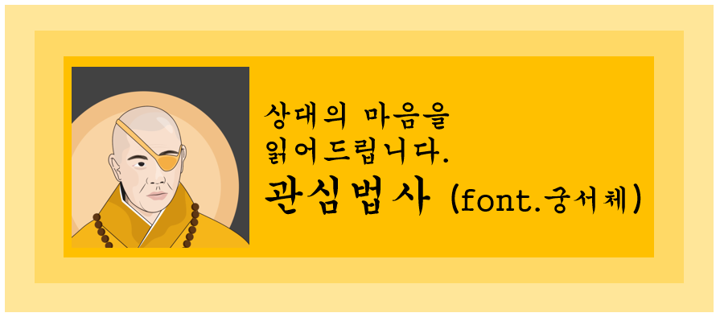
20091286 홍일권
20175163 박정환

Slide 2

타인의 심리, 파악하기 힘드지 않으신가요?
썸녀 (혹은 썸남의) 마음이 궁금하지 않으신가요?

Slide 3
“ 감정을 알려주는 도구가
있으면 좋겠어!”

Slide 4


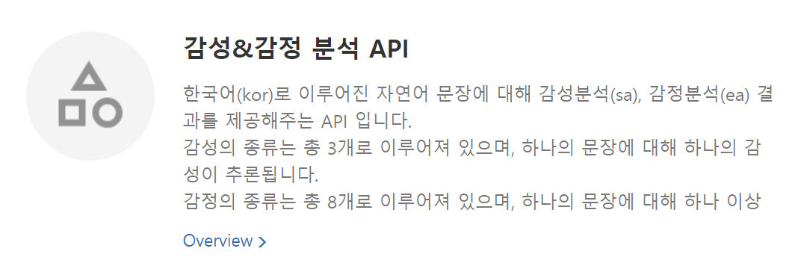

Slide 5
요구사항 분석
상대방의 메시지를 입력 후에 사용자의 자의적인 요청에 응하여 감정분석 또는 감성분석 선택할 수 있다.
메시지는 최소 12자에서 최대 100자로 제한한다.
감정분석 결과에 대한 신뢰도에 따라 감정의 글자색을 달리한다. ( 70% 이상일시 초록색, 40% - 70%일시 주황색, 40%이하일시 빨간색)
감정분석 결과값을 제대로 받아오지 못하였을때 결과창 에러메시지를 띄운다.

Slide 6
사용자 인터페이스 요구사항
감정(감성)분석을 원하는 글을 입력하기 위한 UI
- 감정분석과 감성분석 api요청에 대한 버튼UI
- Api 요청에 대한 결과를 보여주는 라벨UI

Slide 7


구조 설계
main
Analyst
ApiService
request
response

Slide 8
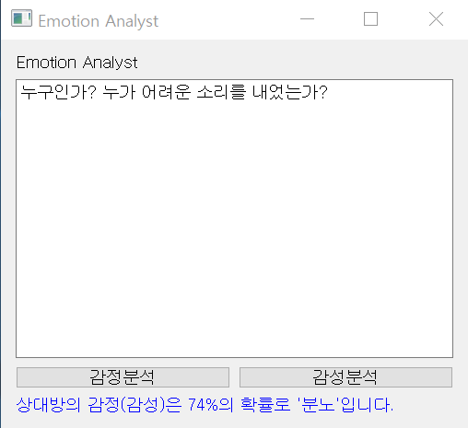
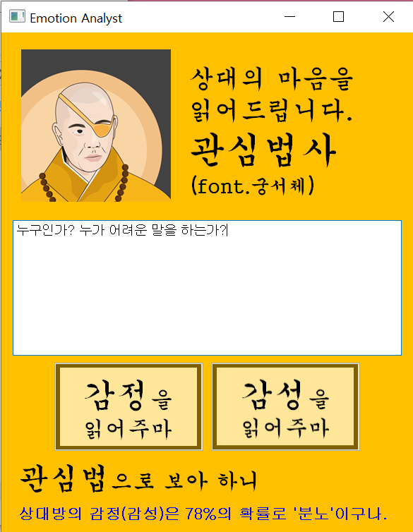

Slide 9
프로젝트
시연

Slide 10
Quesstion?

